Slide 1
Razvrščanje
Tečaj Pionir II

Slide 2
Osnovni pojmi o razvrščanju
01

Slide 3
Razvrščanje
Pri izvajanju protokolarnih dejavnostih in operativno-taktičnih postopkih smo vedno na očeh javnosti. Da smo tudi na tem segmentu vzor, se razvrščamo v ureditve.
Naša naloga je, da kadar smo v razvrstitvi, pazimo na pravilen zunanji videz (oblačilo, pokrivalo) in da ne glede na velikost formacije izvajamo pravilne, enotne postopke razvrščanja.
V razvrstitvi smo urejeni, ne govorimo, ne kadimo in smo brez mobilnega telefona!

Slide 4
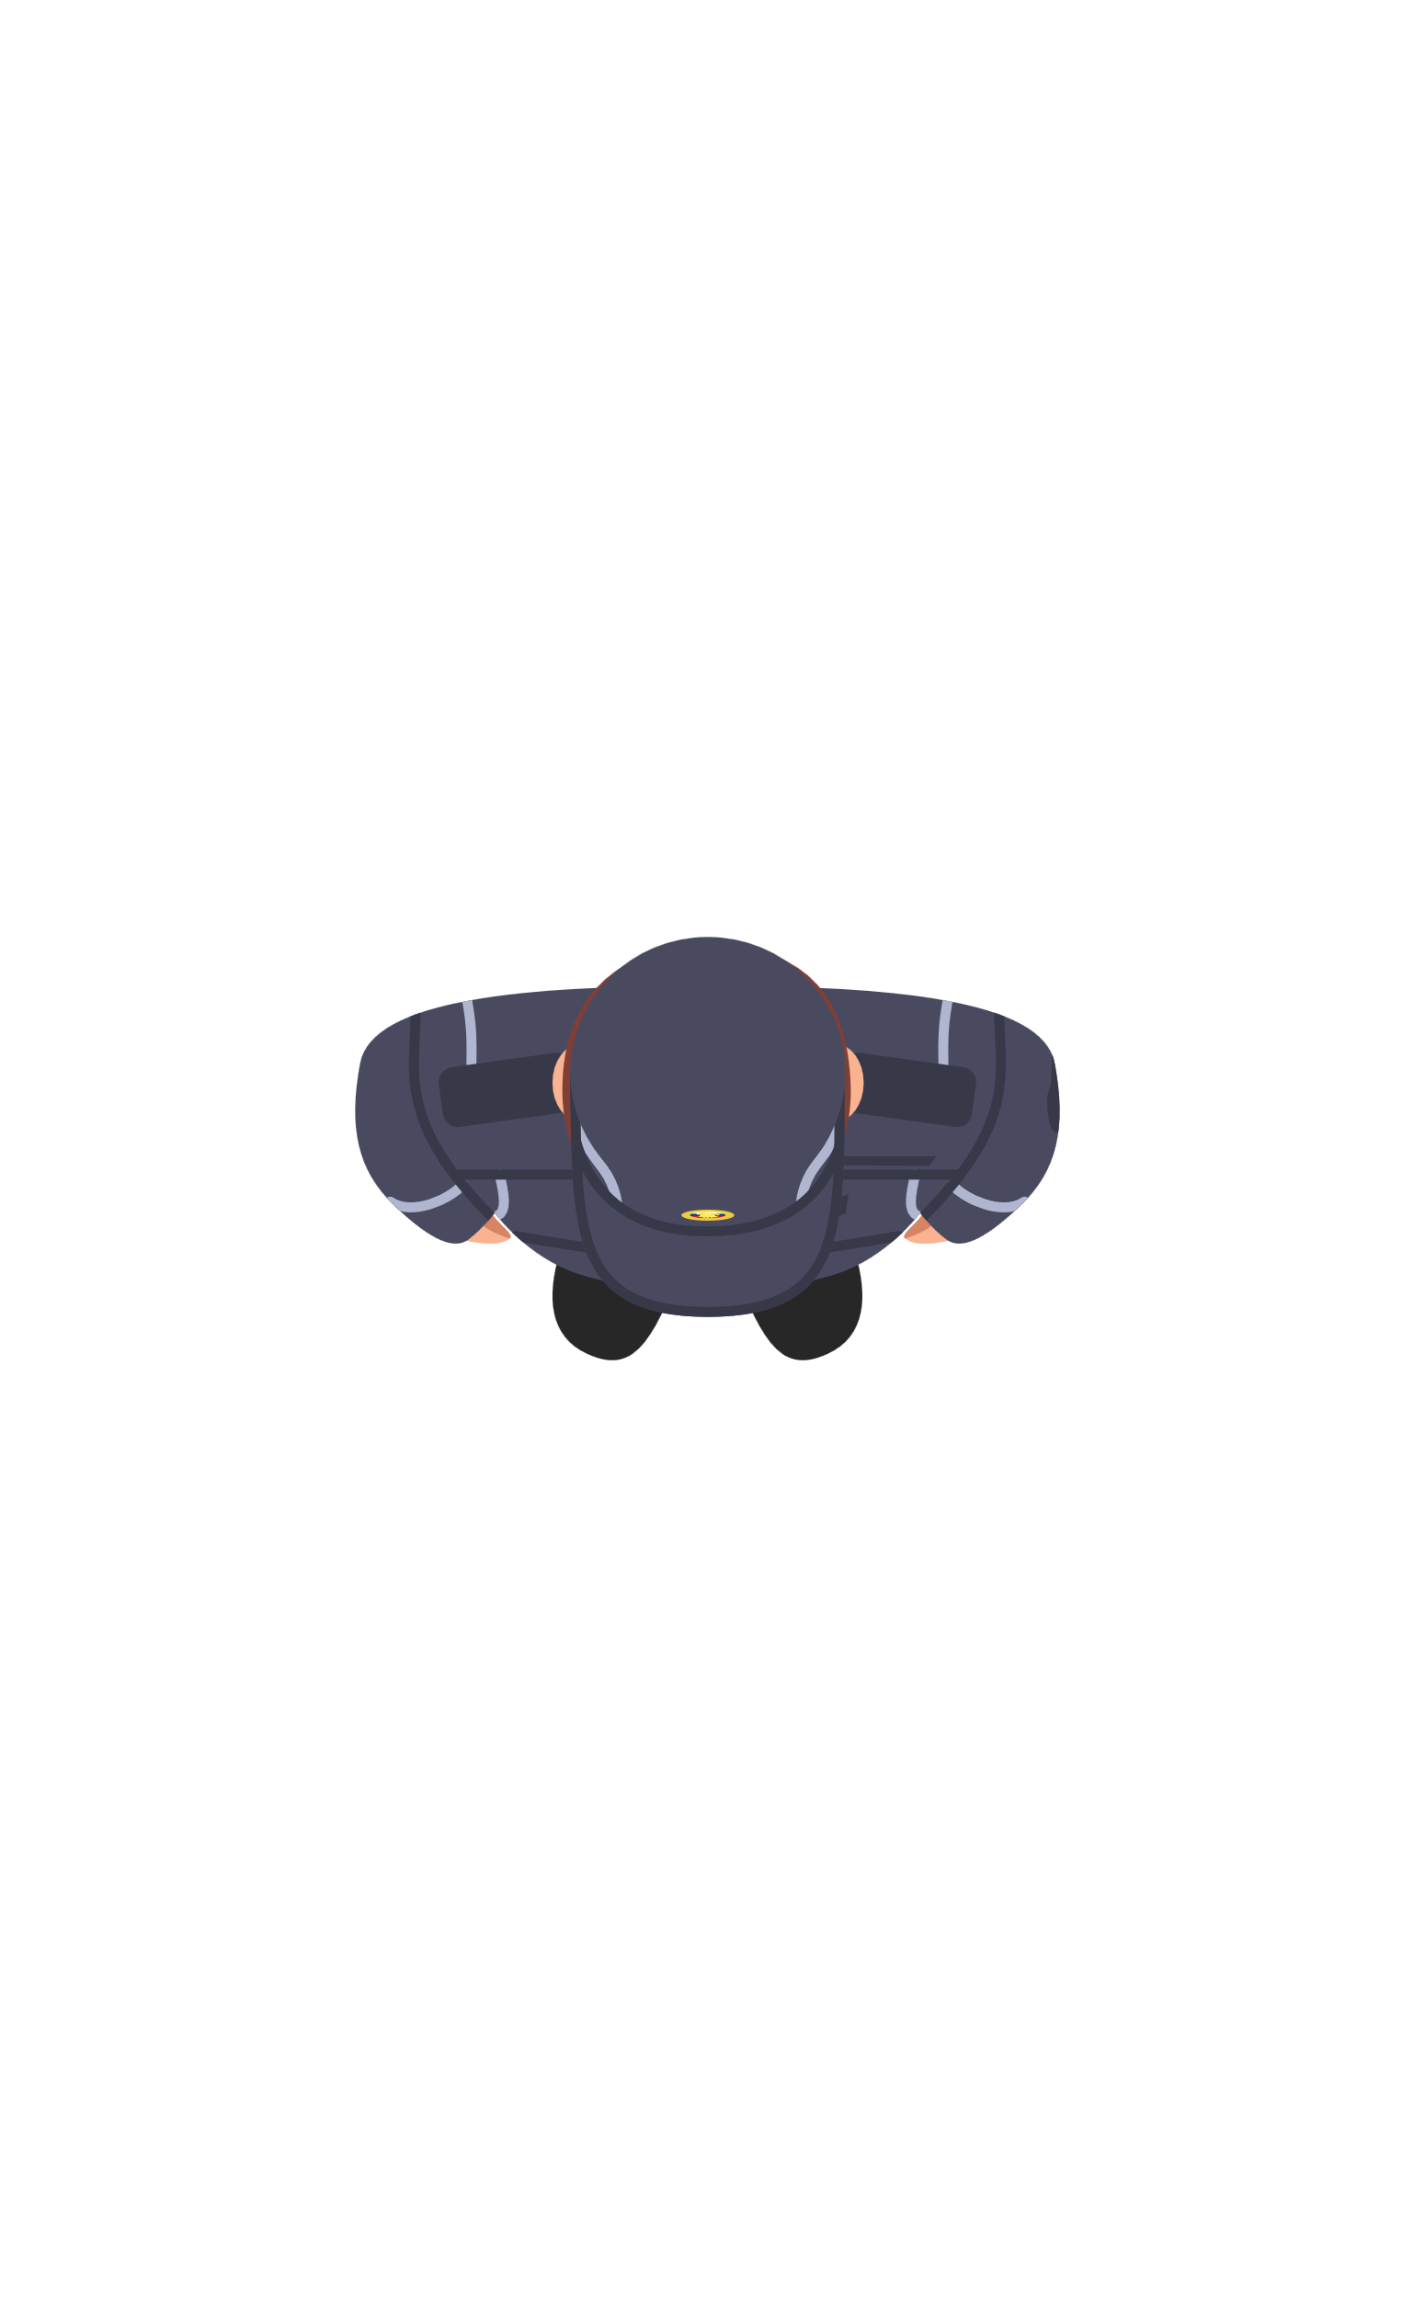
Mesto izdajanja povelja
Pri zbornih razvrstitvah sredinski gasilec stopi 3 korake pred poveljujočega, z obrazom proti poveljujočemu, ostali pa levo in desno od sredinskega gasilca
sredinski gasilec
3 koraki
poveljujoči

Slide 5
Mesto izdajanja povelja
Pri koloni po eden ali koloni po dva se prvi gasilec postavi
2 koraka za poveljujočim
2 koraka
prvi gasilec
poveljujoči

Slide 6
Vrsta
02

Slide 7
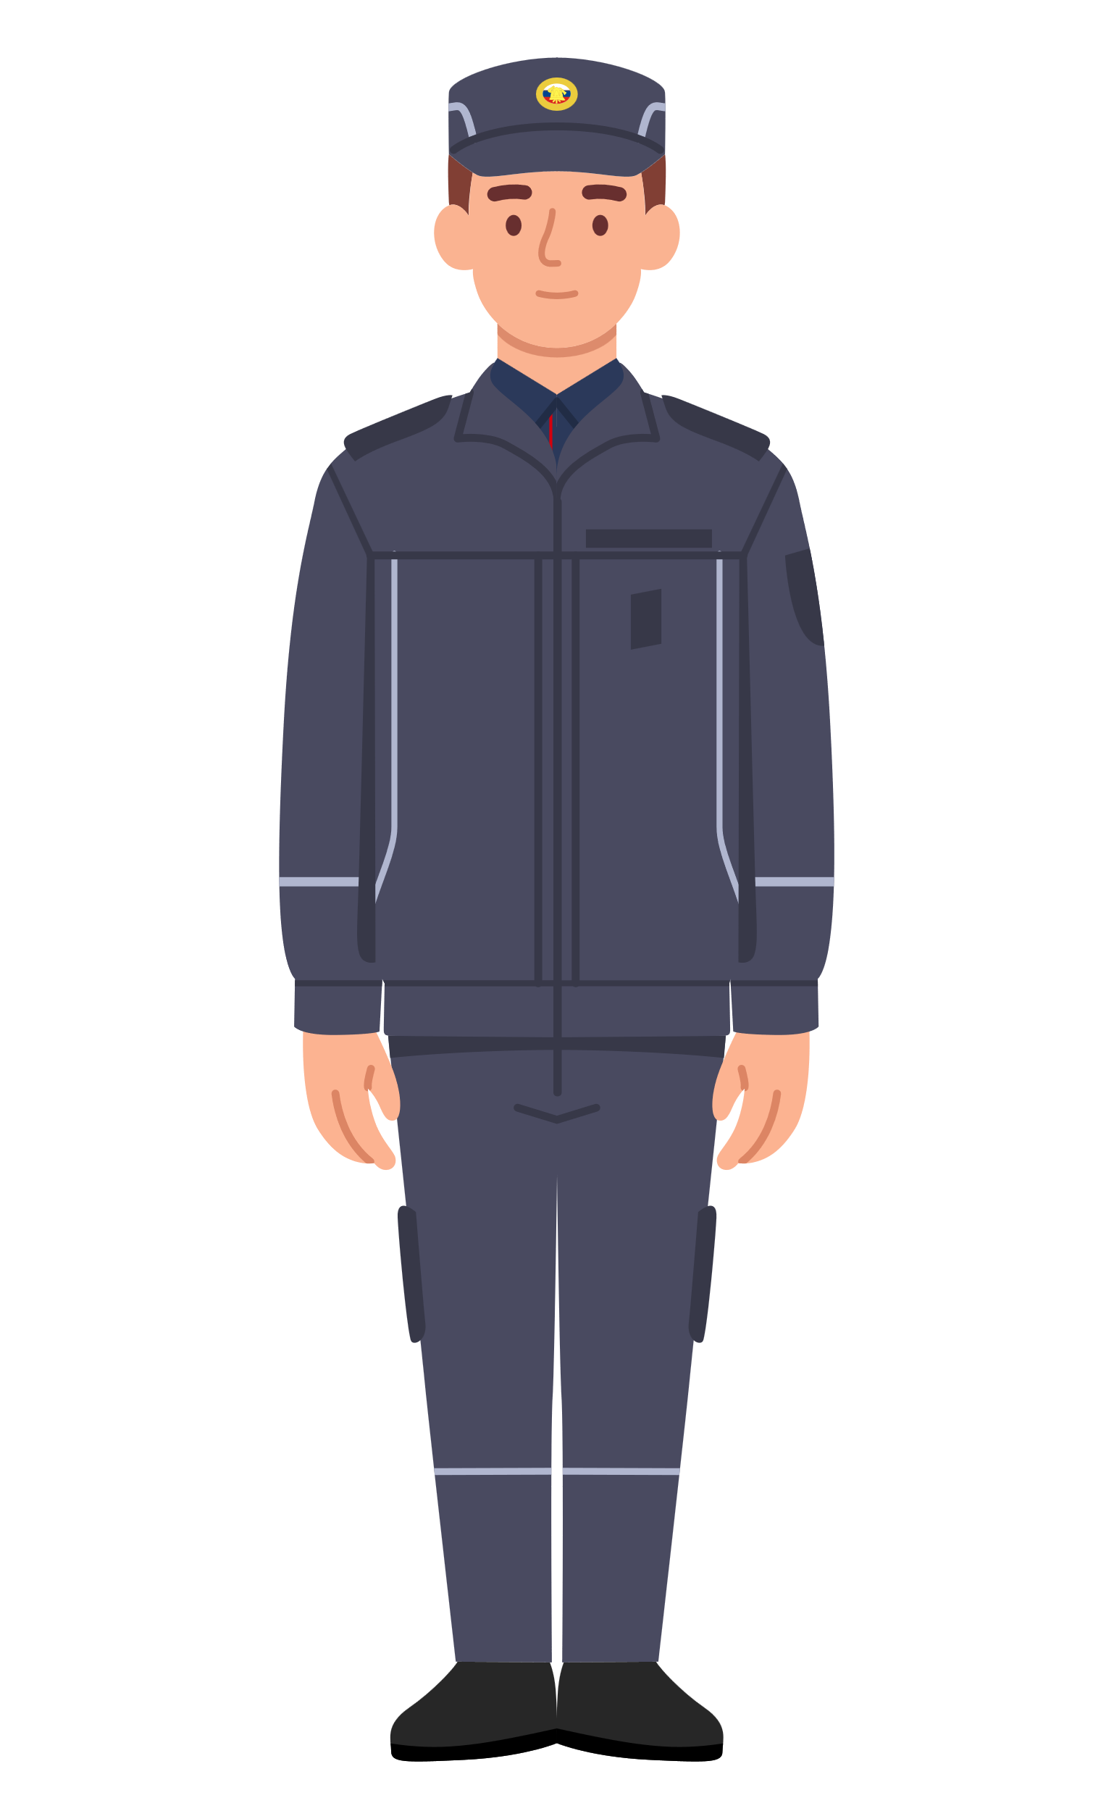
Enovrstna ureditev
Ureditev v kateri stojijo gasilci eden poleg drugega na predpisanih razmikih (širina dlani, 20 cm med rameni)
razmik
»Oddelek, v vrsto, ZBOR!«
»Na desno (levo), poravnaj SE!«
»Mir-NO!«

Slide 8
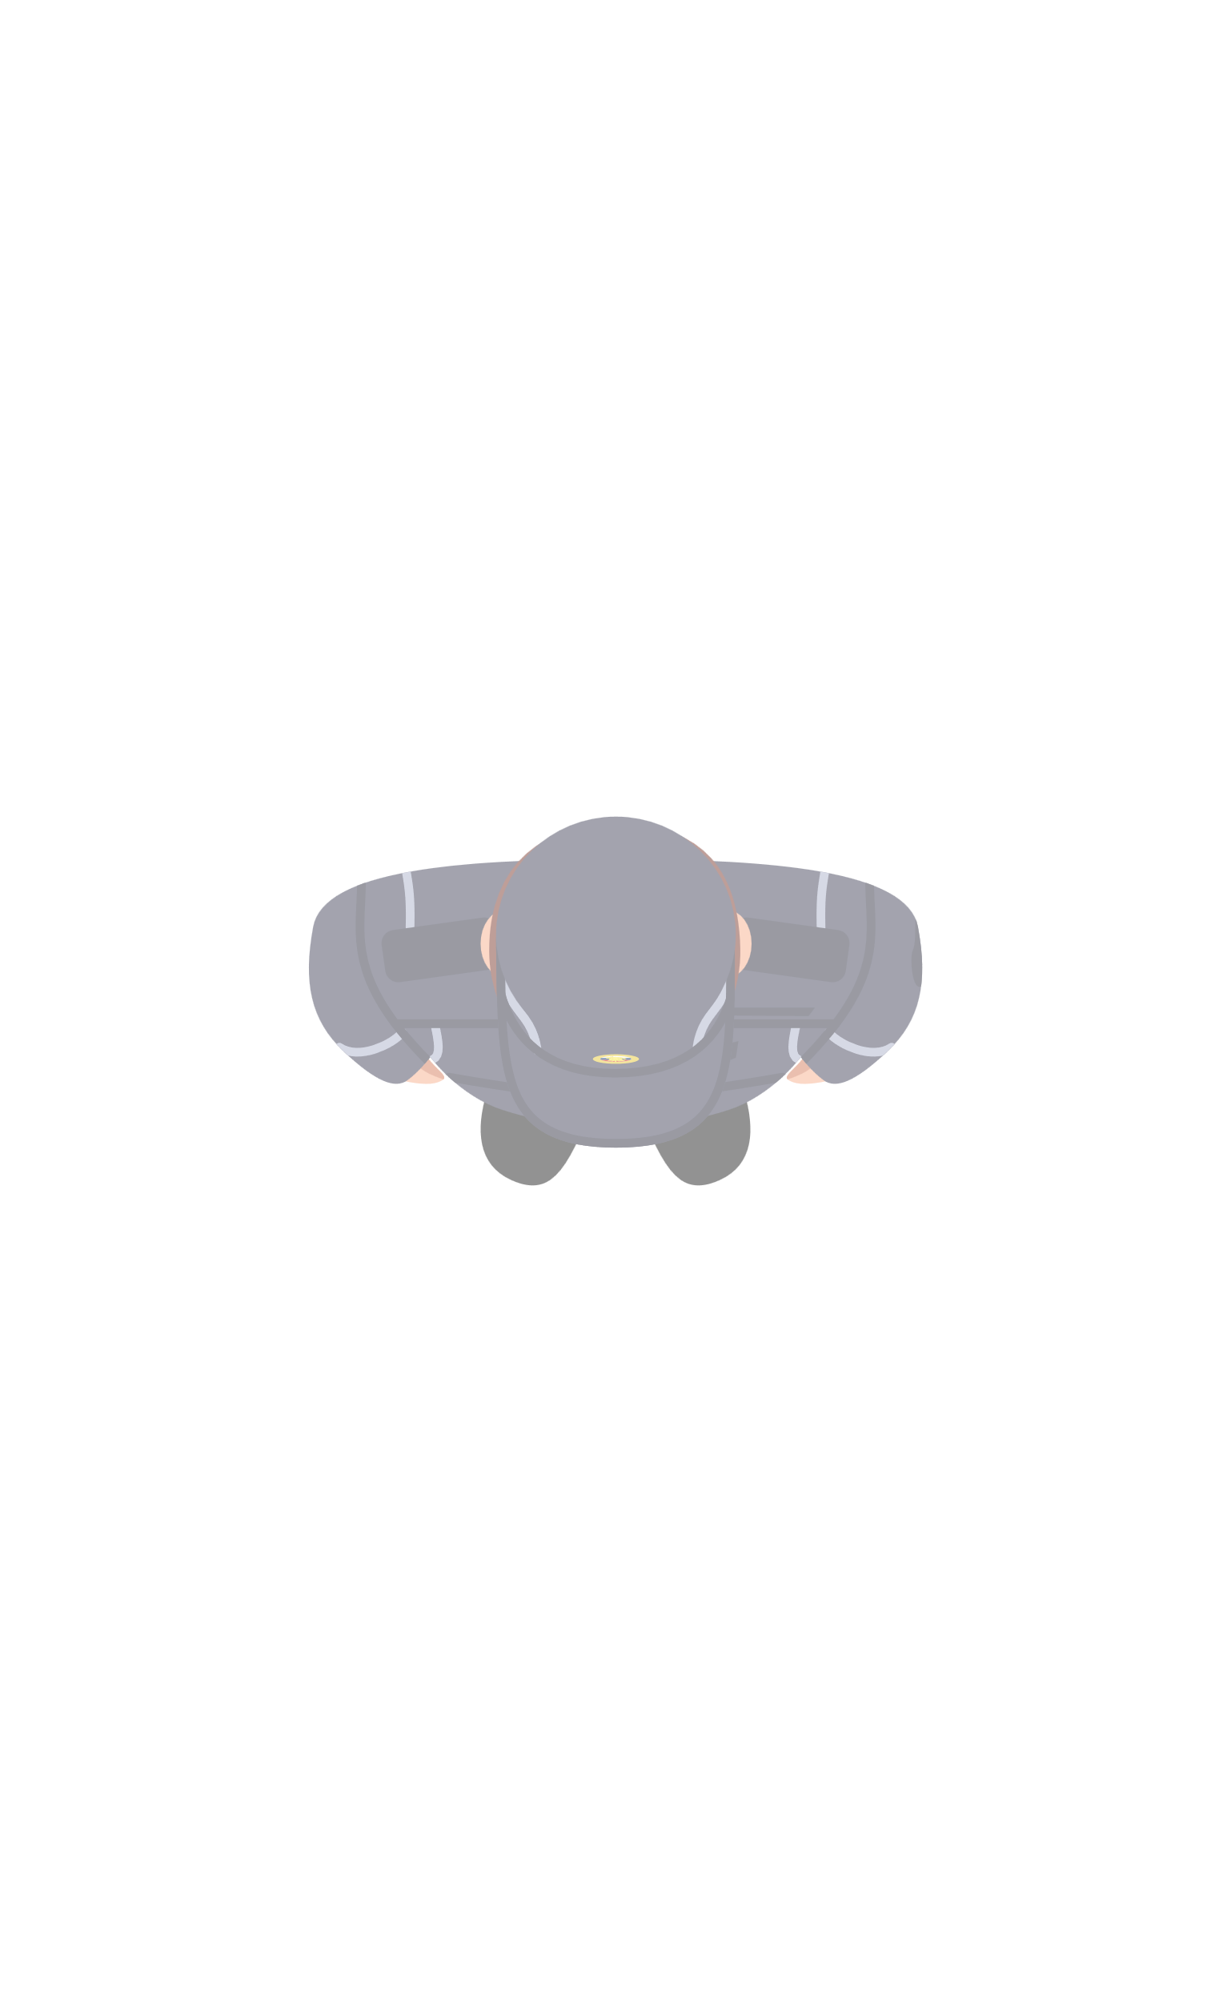
Dvovrstna ureditev
Osnovna ureditev, ki pomeni, da se gasilci razvrstijo v dve vrsti.
Je ureditev enote, kjer so gasilci razvrščeni v dve vrsti tako, da gasilci v drugi vrsti pokrivajo gasilce v prvi vrsti na predpisanih odmikih in razmikih
razmik
»Oddelek, v dve vrsti, ZBOR!«
»Na desno (levo), poravnaj SE!«
»Mir-NO!«
odmik

Slide 9
Kolona
03

Slide 10
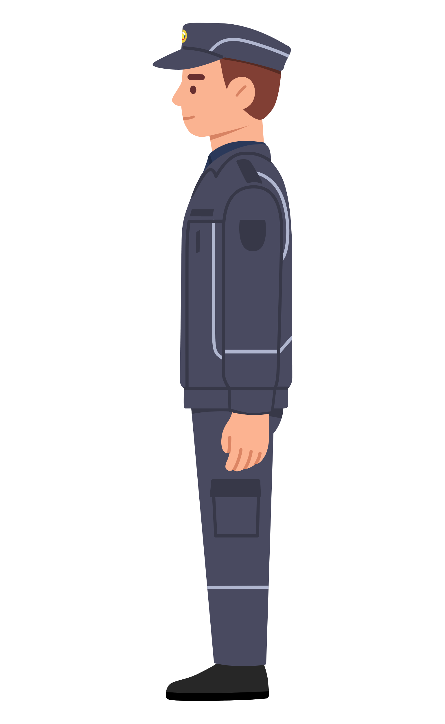
Kolona po eden
Razvrstitev enote, v kateri so gasilci razvrščeni drug za drugim v pokritju na predpisanem odmiku (razdalja iztegnjene roke).
odmik

Slide 11
Kolona po dva
Ureditev, v kateri so gasilci razvrščeni v dve koloni na predpisanem odmiku (razdalja iztegnjene roke) in razmiku (širina dlani).
razmik
odmik

Slide 12
Ureditev
04

Slide 13
Razmik in odmik
razmik
20 cm
odmik
110 cm

Slide 14
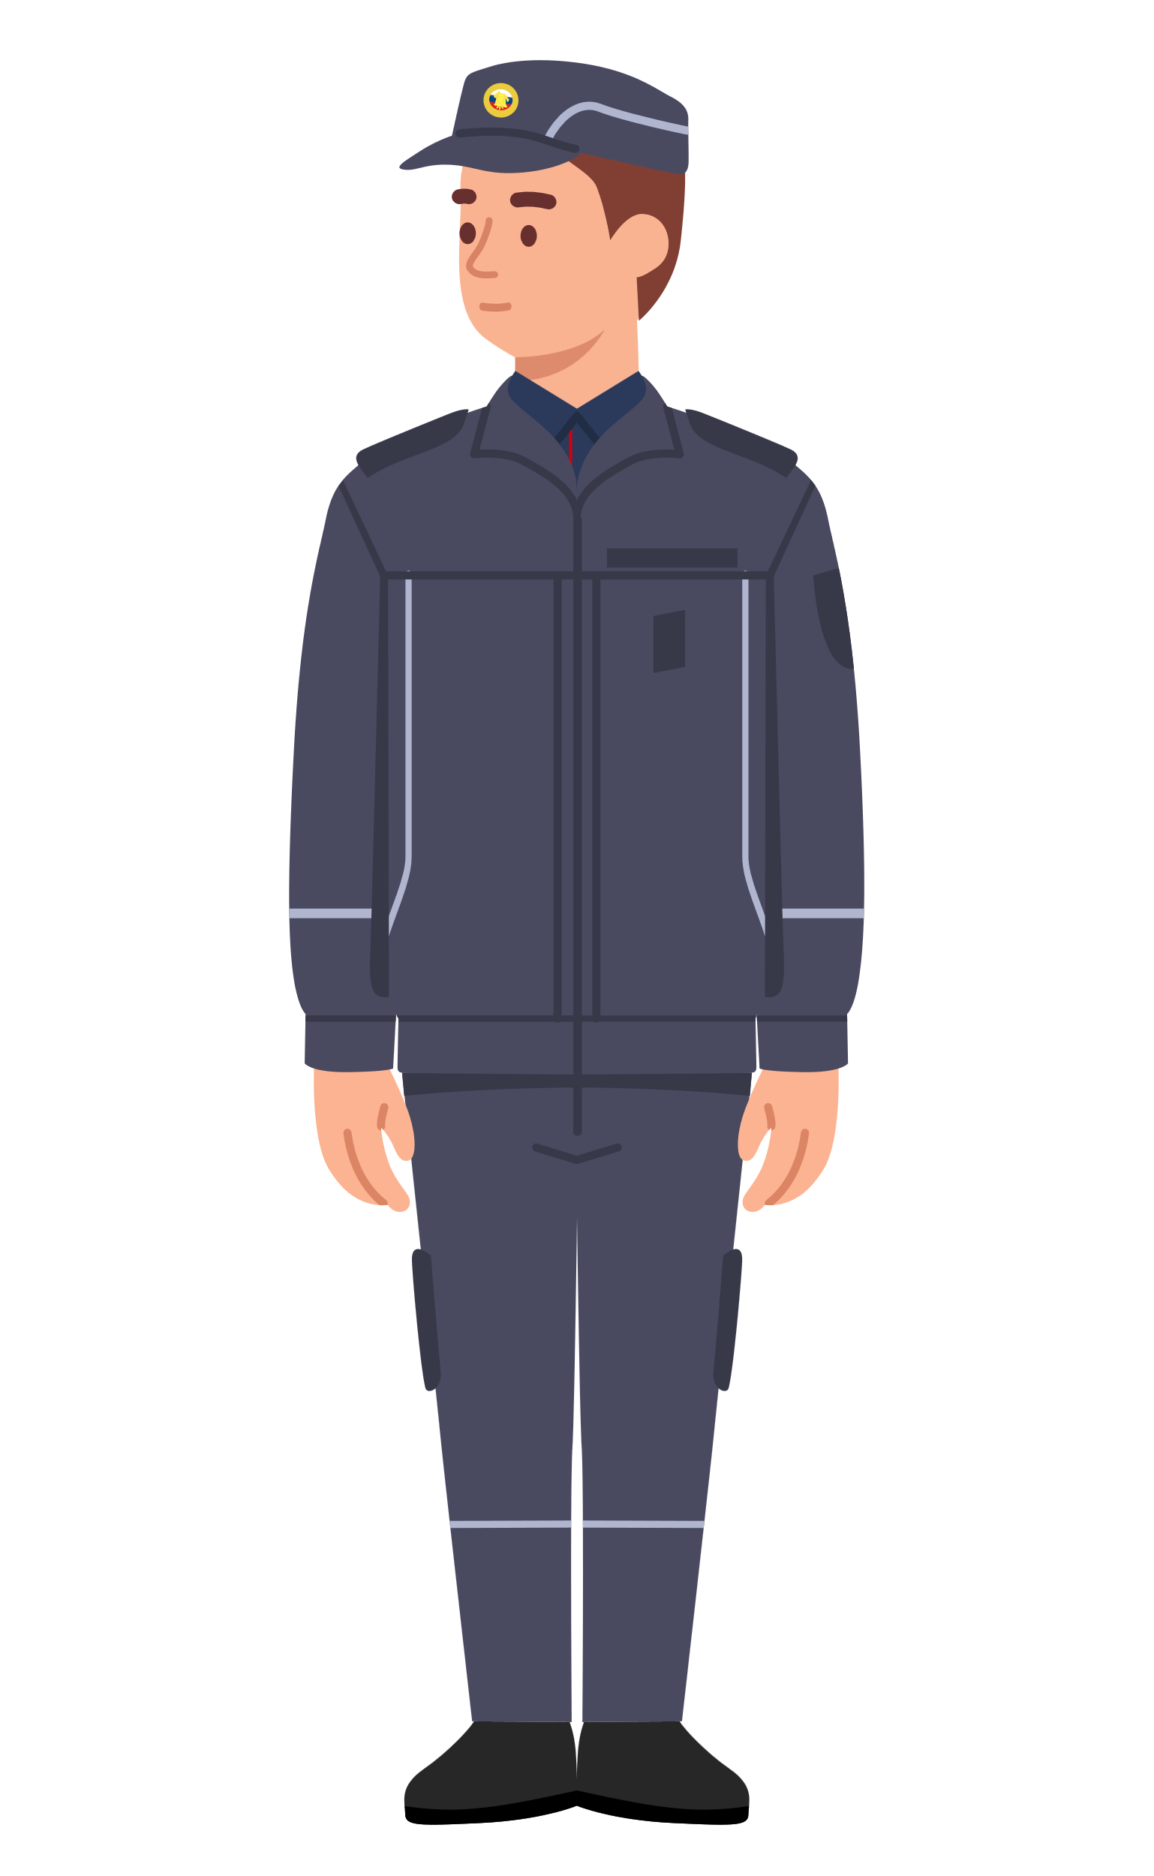
Poravnavanje enote
Na desno poravnaj SE!

Slide 15
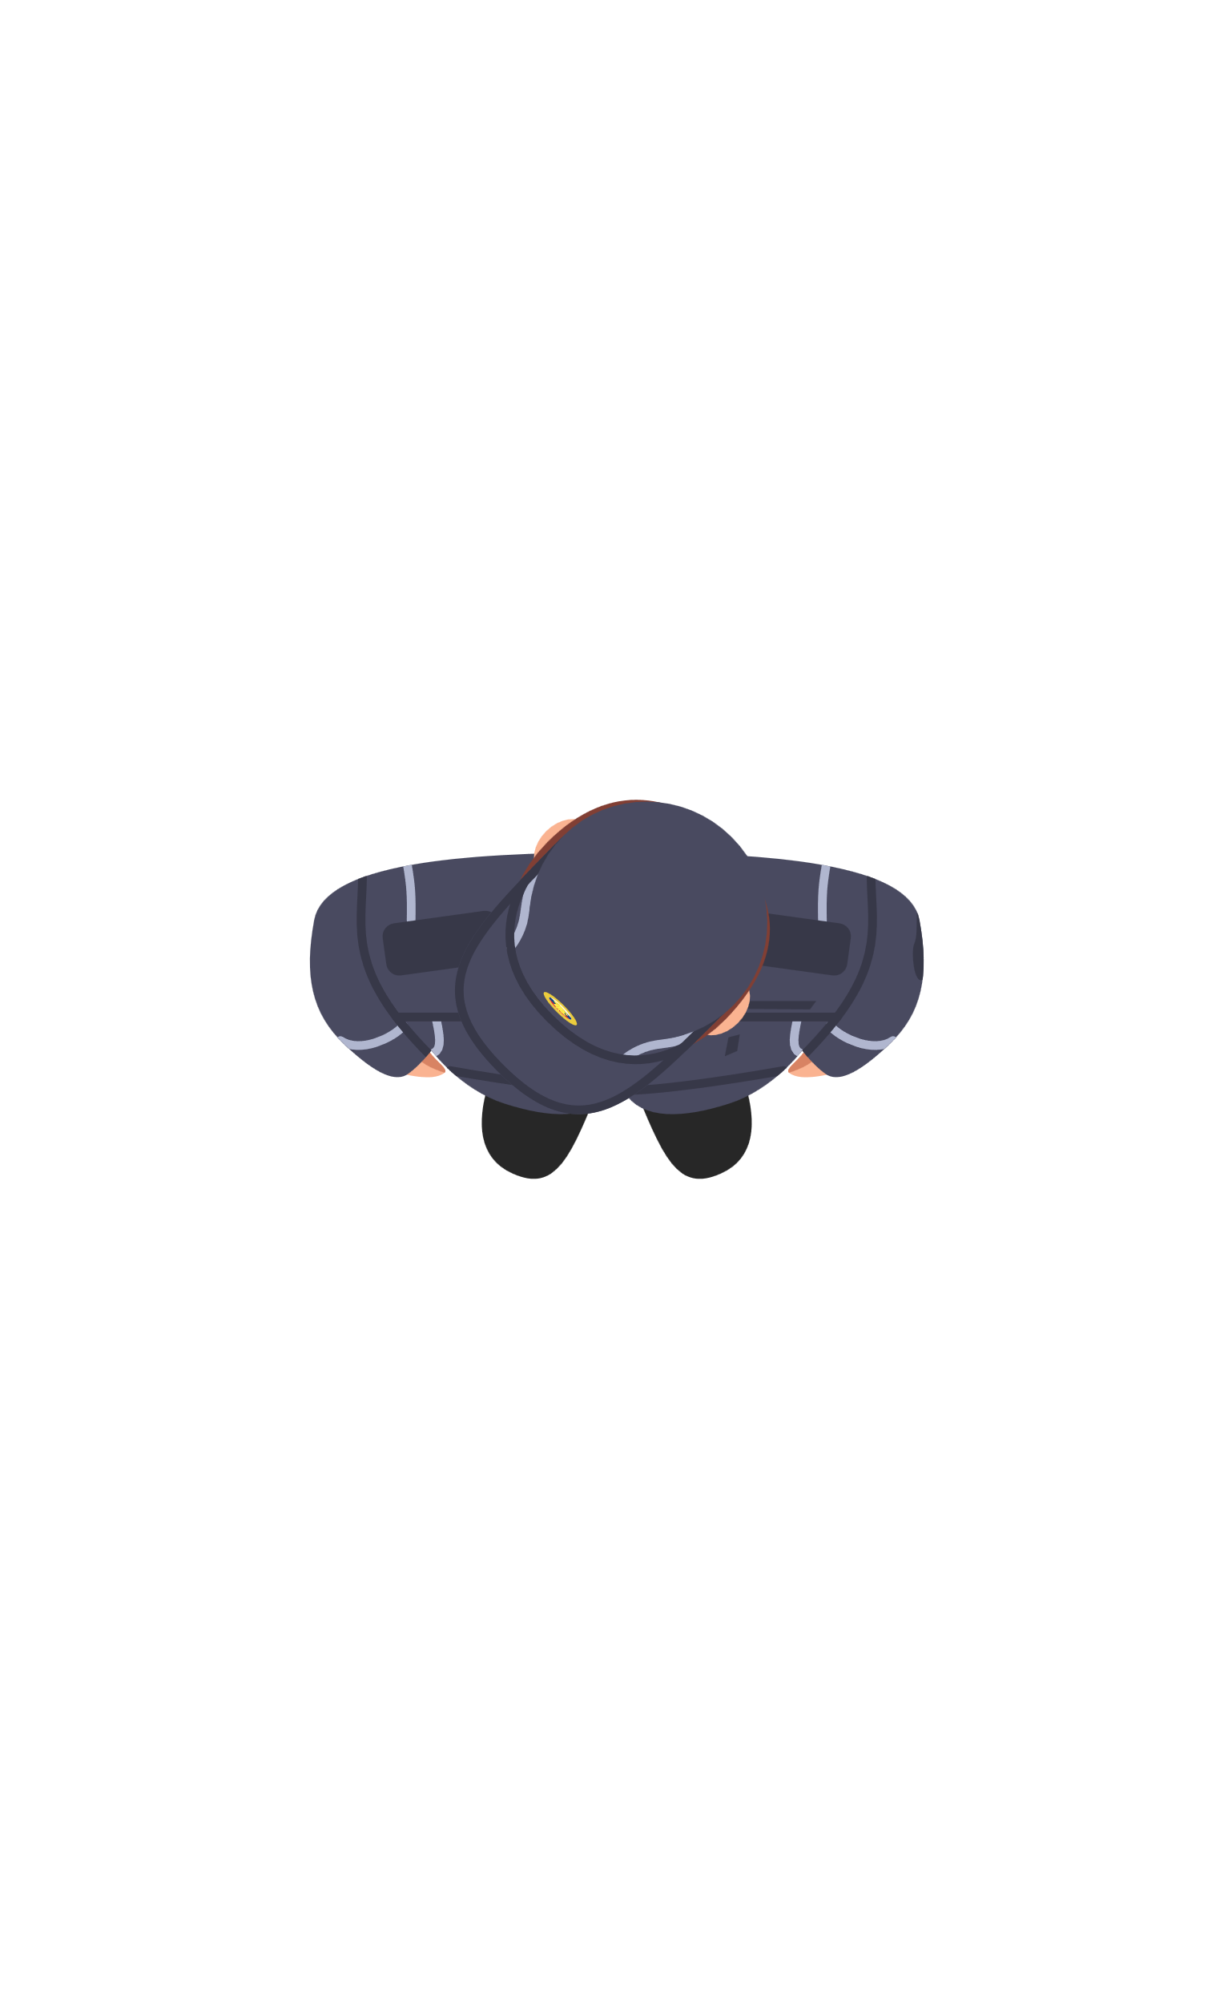

Poravnavanje enote
razmik
odmik

Slide 16
Poročanje
05

Slide 17
Poročanje
Ko se povelje (ali ukaz) izvrši, podrejeni poroča tistemu, ki mu je povelje izdal. Poroča se lahko pisno ali ustno.
Ustno se poroča takoj, ko je povelje izvršeno.
  Primer: »Tovariš poveljnik–izvršil sem vaš ukaz/povelje! Poroča (čin, ime in priimek podrejenega).«
Pri pisnem poročanju uporabimo predpisane obrazce in se držimo roka, ki je naveden v povelju.

